Slide 1
Image classification
Realizat de Balea Raluca

Slide 2
TABLE OF CONTENTS
01
02
03
Introducere
Etapele parcurse în realizarea proiectului
Demonstrare funcționalitate

Slide 3
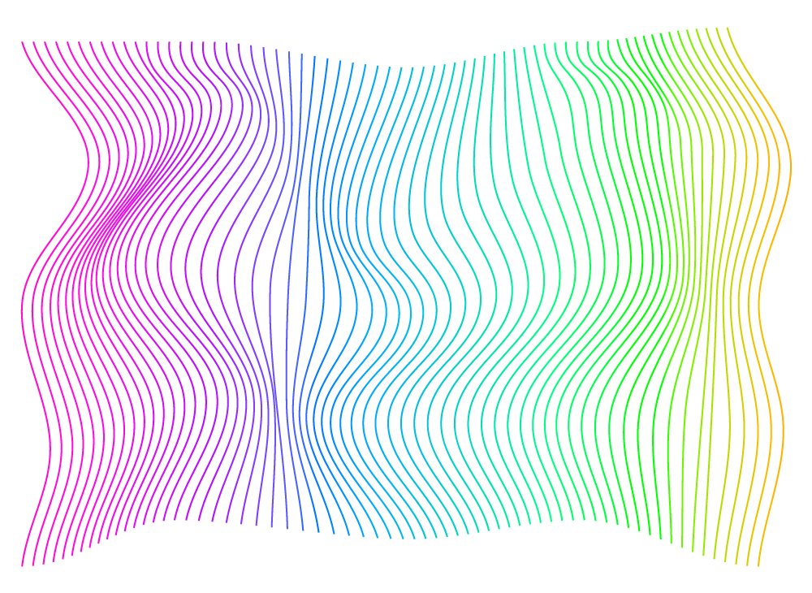
Introducere
Rețelele neuronale artificiale simuleaza modul de interacțiune neuronală a creierului uman înspre învățare.

Slide 4
Acest proiect prezintă realizarea unui model de rețea neuronală care este capanilă sa clasifice imagini cu o rezoluție foarte mica și să le încadreze într-o anumită categorie
.

Slide 5
Pentru realizarea proiectului am folosit limbajul Python
și mediul de dezvoltare Visual Studio Code.
Librăriile utilizate:
tensorflow- Este o librărie open surce care ajută ca dezvoltarea de rețele neuronale să fie mai rapidă
numpy- Adaugă suport pentru matrici de dimensiuni mari și multidimensionale pentru a putea opera pe aceste matrici
matplotlib- Ajută la crearea de chart-uri
Keras- Ajută la testare

Slide 6
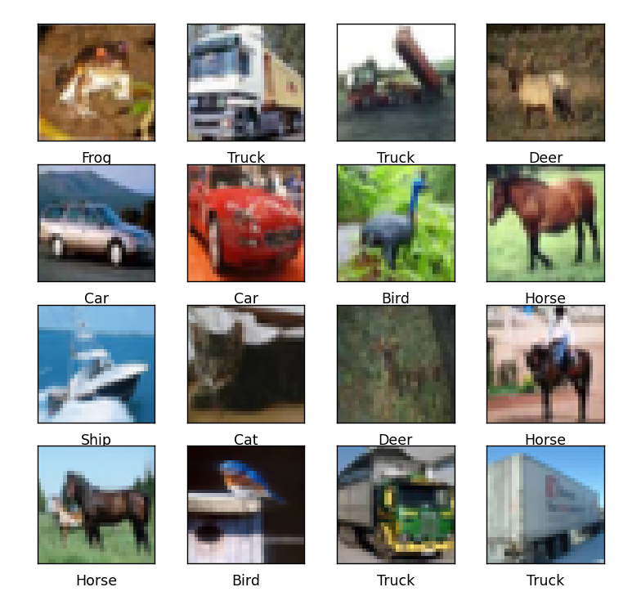
Clasificarea imaginilor din setul de date:

Slide 7
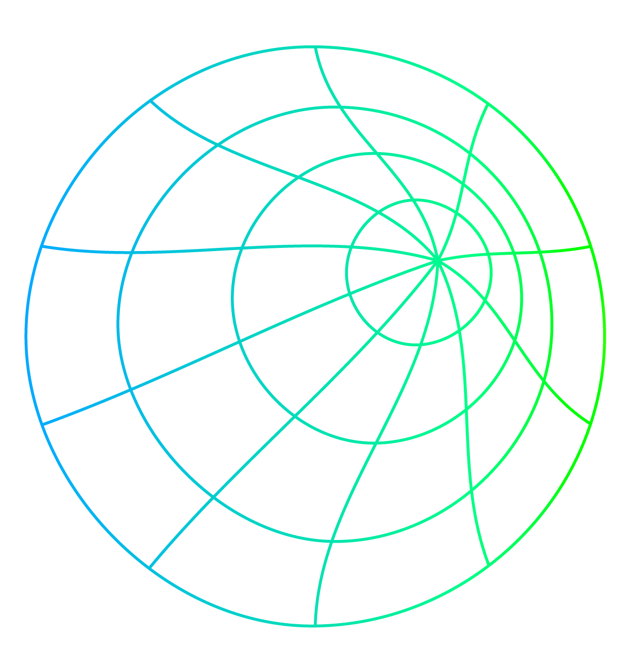
Etapele parcurse în realizarea proiectului
1.Preluarea si pregatirea datelor
2.Asignarea numelor pentru label-uri

Slide 8
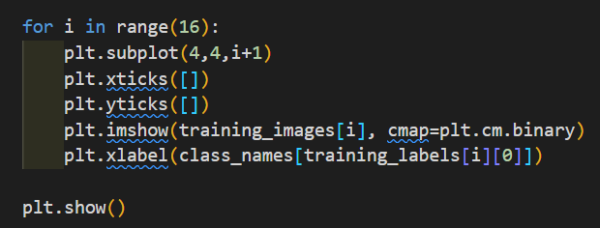
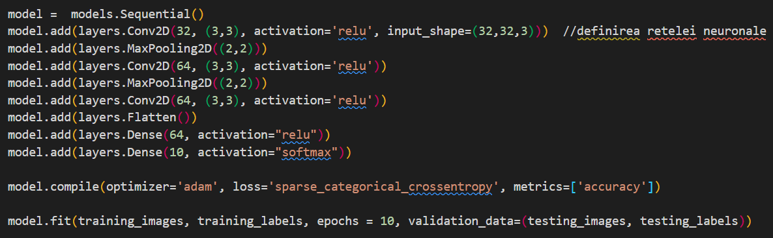
3.Afișarea datasetului folosit
Convolutional layer- filtrează particularități din imagini
MaxPooling- reduce imaginea la informatiile esentiale
Flatten – Transformă o matrice bidimensională într-un vector
Softmax- scalează rezultatul
Dense - adaugă stratul complet conectat la reteaua neuronală
4.Construirea retelei neuronale și antrenarea acesteia

Slide 9
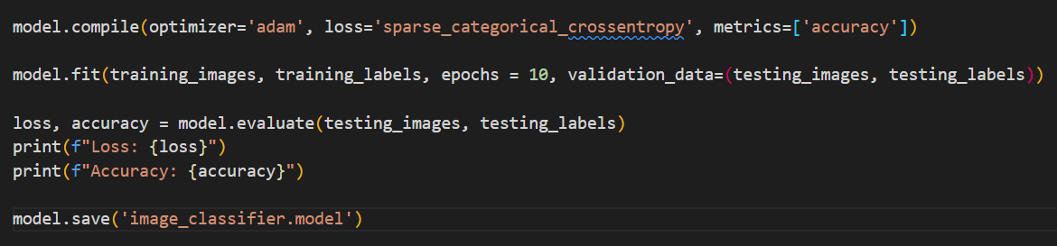
5.Evaluare, testare, salvare
Pentru a nu fi nevoie sa le antrenam de fiecare data cand rulăm scriptul utilizăm secvența de cod „model.save('image_classifier.model')”
6.Incarcarea modelului pe care l-am antrenat

Slide 10
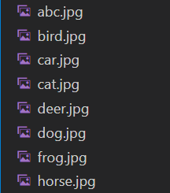
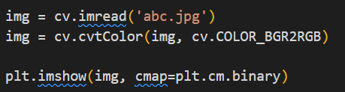
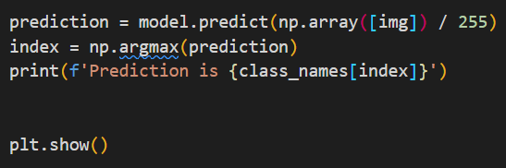
7.Incarcarea si vizualizarea imaginilor
8.Predictie si afișare

Slide 11

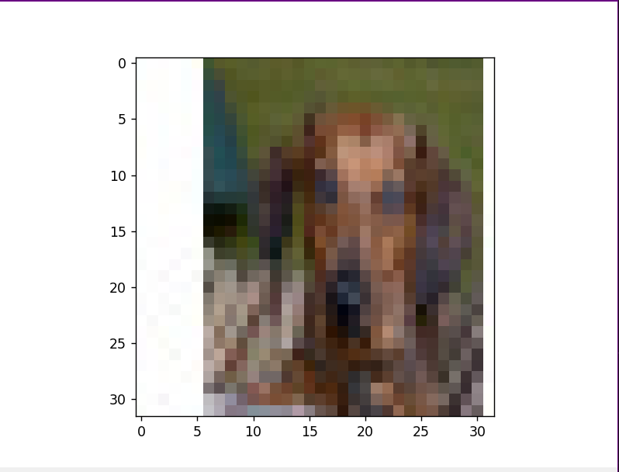
Demonstrare funcționalitate
Oferim ca input o imagine denumită intuitiv din cele înărcate
După rulare imaginea se afișează,
iar în terminal ne spune care este predicția potrivită pentru imagine

Slide 12
Vă mulțumesc! ☺

